Slide 1
团队建设 团队管理
管理培训之——
汇报人：xiazaii
汇报日期：20XX

Slide 2
塑造高绩效团队
塑造高绩效团队
加强团队成员之间的合作力度
更有效的管理
更好地作出决定
提高生产率
更高的效率和更好的绩效

Slide 3
高效团队的特征
有愿意为之奋斗的共同目标
开放的沟通
有效的工作流程
相互信任和尊重
高效团队的特征
尊重差异化
灵活和适应
共享的领导
持续的学习

Slide 4
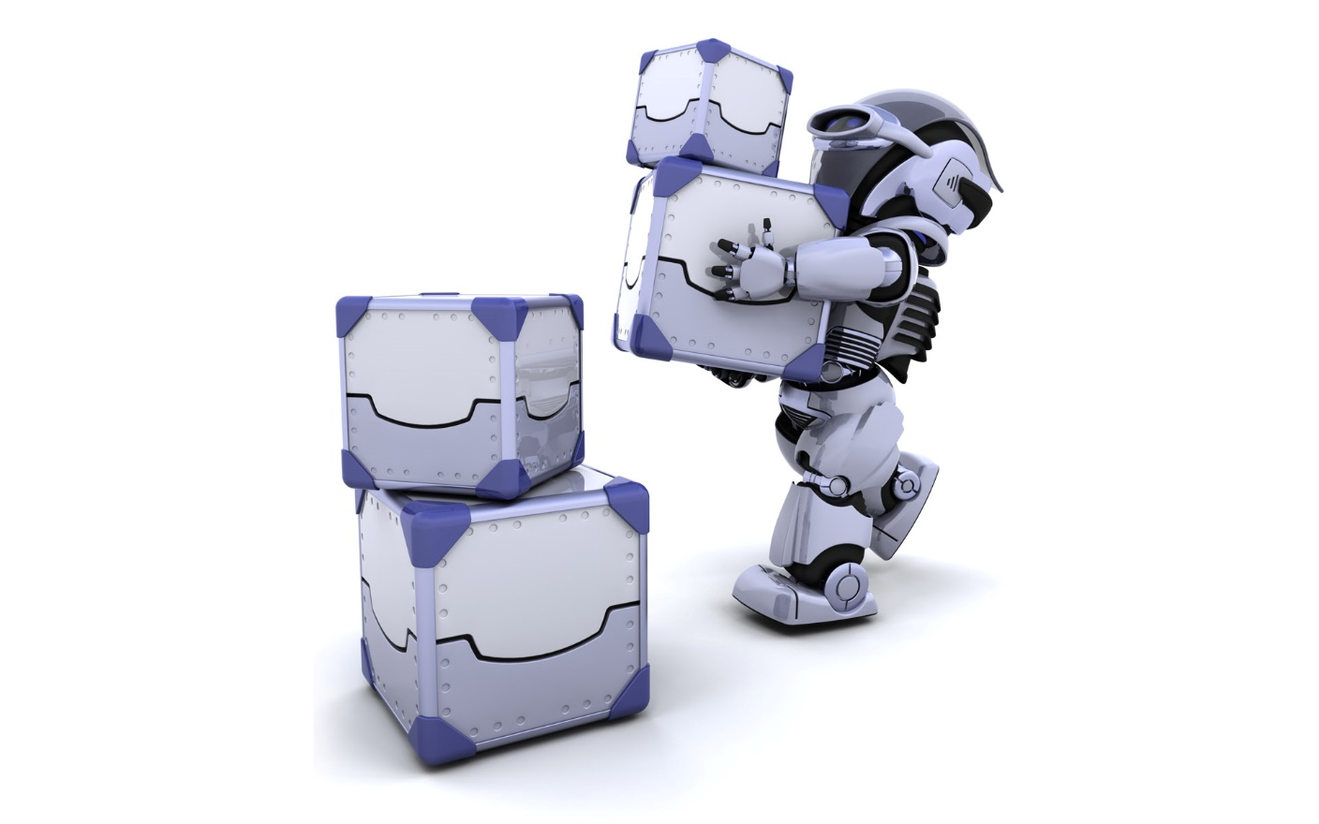
什麽是团队
团队是有以下四要素的人组成的
01
相同的目的
02
成员之间互相依赖，相互作用，相互影响
03
共同承担责任的方式；有责任心
04
团队成员具有团队意识，有归属感

Slide 5
什麽是团队
只有团队整体,没有个人英雄
共同承诺，实现一个重要的目标!
所有的人都清楚：除非全体队员共同努力，这个目标是不可能实现的
团队是一组人为实现一个共同的目标而一起工作。

Slide 6
团队与群体的区别
群体 | 团队
强有力的目标，明确的领导人 | 团队成员分担领导作用
个人负责制 | 个人负责和相互负责相结合
群体的目的与更广的组织任务一致 | 团体自己产生具体的目的
个人的工作产品 | 集体的工作产品
通过有效的会议进行 | 鼓励进行不限人员参加的讨论和积极地解决问题会议
通过群体对他人的间接影响来评定其效果 | 通过评定集体的工作产品直接评定业绩
讨论，决策和代表作用 | 共同讨论，共同决策，共同做实事

Slide 7
团队与群体的区别
工作群体 vs 工作团队
个人
目标的实现
整体业绩
中性
合作性
积极主动
个人
责任性
个人+ 集体
随机/不同
技能
互补型

Slide 8
团队管理 vs 部门管理
灵活
建立/撤消
稳定
任命/选举
带头人
积极主动
无权下命令,协调者，组织者, 有自己的工作
权力
个人+ 集体
左右
信息的流动
上下
角色和责任已明确
任务
经理可以安排临时性任务

Slide 9
事例
当团队的队员有一个共同的目标时，这个团队便具备巨大的力量。

Slide 10
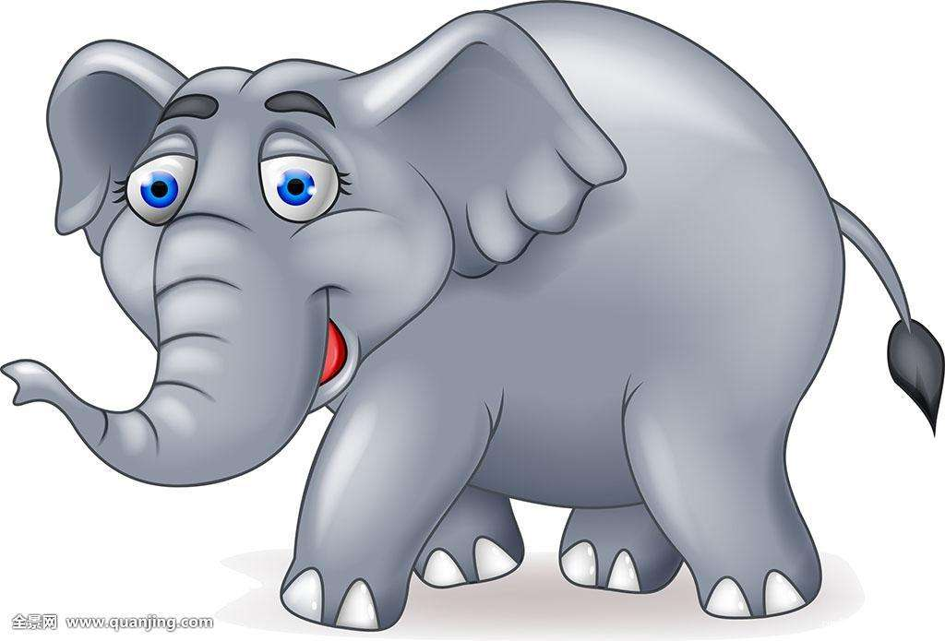
事例
古老的寓言故事
在非洲的草原上如果见到羚羊在奔跑，那一定是狮子来了；
如果见到狮子在躲避，那就是象群发怒了；
如果见到成百上千的狮子和大象集体逃命的壮观景象，那是什么来了？

Slide 11
事例
大雁的启示
每只雁鼓动双翼时，对尾随的同伴都具有“鼓舞”的作用。雁群一字排成V字型时，比孤雁单飞增加了百分之七十一的飞行距离。
当带头的雁疲倦了，它会退回队伍，由另一只取代它的位置。
队伍中后面的大雁会以叫声鼓励前面的伙伴继续前进。
当有雁只生病或受伤时，其它两只雁会由队伍飞下协助及保护它。这两只雁会一直伴随在它的旁边，直到它康复或死亡为止。然后他们自己组成队伍再开始飞行，或者去追赶上原来的雁群。

Slide 12
事例
大雁的启示
与拥有相同目标的人同行，能更快速，更容易地到达目的地，因为彼此之间能互相推动。
1+1 ＞2 的团队才是优秀的团队。
如果我们与大雁一样聪明的话，我们就会留在与自己目标一致的队伍里，而且乐意接受他人的协助，也愿意协助他人。
在从事困难的任务时，轮流担任与共享领导权是有必要的，也是明智的，因为我们都是互相依赖的。要认识到自己也有能力不足的时候，懂得依靠团队力量而不是个人力量。

Slide 13
事例
大雁的启示
我们必须确定从我们背后传来的是鼓励的“叫声”，而不是其它的“叫声”。
相互间的鼓励会振奋队员的精神，坚持到底。
如果我们与大雁一样聪明的话，我们也会互相扶持，不论是在困难的时刻或在顺利的时刻。
当有人必须离开团队时，我们实在应该举行一个告别仪式，因为它更多的是做给没走的成员看的。

Slide 14
什么是团队建设?
使团队达到共同目标的过程

Slide 15
建立工作团队
团队的构成条件
成员清楚地了解共同的目标
情报共享
成员在不同领域具有特殊专才。
具有容易沟通、互动的环境
共同的价值观及遵守一定的规范。
成员对团队有归属感。

Slide 16
建立工作团队
成为团队成员的必要条件
良好的协作关系
溶入团队
对团队充满信任
勇于承担责任

Slide 17
建立工作团队
团队内的主要角色
角色 | 行动 | 特征
协调者 | 阐明目标和目的，帮助分配角色、责任和义务，为群体做总结 | 稳重、智力水平中等，信任别人，公正，自律，积极思考，自信
决策者 | 寻求群体进行讨论的模式，促使群体达成一致，并作出决策 | 有较高的成就，极易激动，敏感，不耐心，好交际，喜欢辩论，具有煽动性，精力旺盛
策划者 | 提出建议和新观点，为行动过程提出新的视角 | 个人主义，慎重，知识渊博，非正统，聪明
监督评估者 | 分析问题和复杂事件，评估其他人的贡献 | 冷静，聪明，言行谨慎，公平客观，理智，不易激动
支助者 | 为别人提供个人支持和帮助 | 喜欢社交，敏感，以团队为导向，不具决定作用
外联者 | 介绍外部信息，与外部人谈判 | 有求知欲，多才多艺，喜爱交际，直言不讳，具有创新精神
实施者 | 强调完成既定程序和目标的必要性，并且完成任务 | 力求完美，坚持不懈，勤劳，注意细节，充满希望
执行者 | 把谈话和观念变成实际行动 | 吃苦耐劳，实际，宽容，勤劳

Slide 18
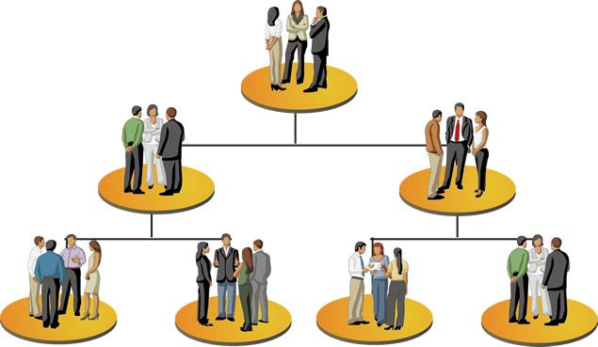
建立工作团队
建立工作团队的流程
Step1 明确订出Team的目的及目标
Step2 给予团队一个特殊的命名
Step3 选择适当的组员：挑战心、企图心、专业能力。
Step4 清楚界定每位成员扮演的角色
Step5 清楚界定每位成员的责任
Step6 选择团队的领导人
Step7 定期检查进度

Slide 19
建立工作团队
建设一个团队的四个过程
表现
团队变得成熟，能发挥功能，理解怎样面对挑战，开始有成果
成员开始合作，团队内部开始达成平衡，各自的行为受到团队共同规范的约束，协作变得正常
规范
动荡
成员为个人利益、团队目标、各自的角色争论，也许会导致关系紧张
形成
团队成员理解和接受他人，关注团队，沟通时小心翼翼

Slide 20
建立工作团队
团队建立发展4个阶段
形成期
摸索阶段，主要任务形成团队内部框架，建立团队与外部的联系
动荡期
重要时期，如果度过，则形成团队
规范期
团队之间形成亲密关系
表现期
通过共同努力，追求团队成功

Slide 21
建立工作团队
每个阶段团队成员的感受？
热情
有希望
焦虑
沮丧
表现
规范
动荡
形成

Slide 22
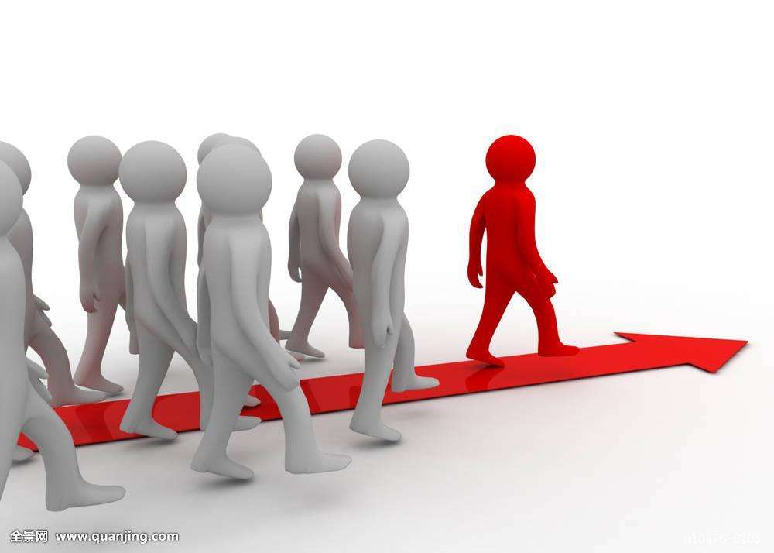
如何管理和领导团队
如何管理和领导团队

Slide 23
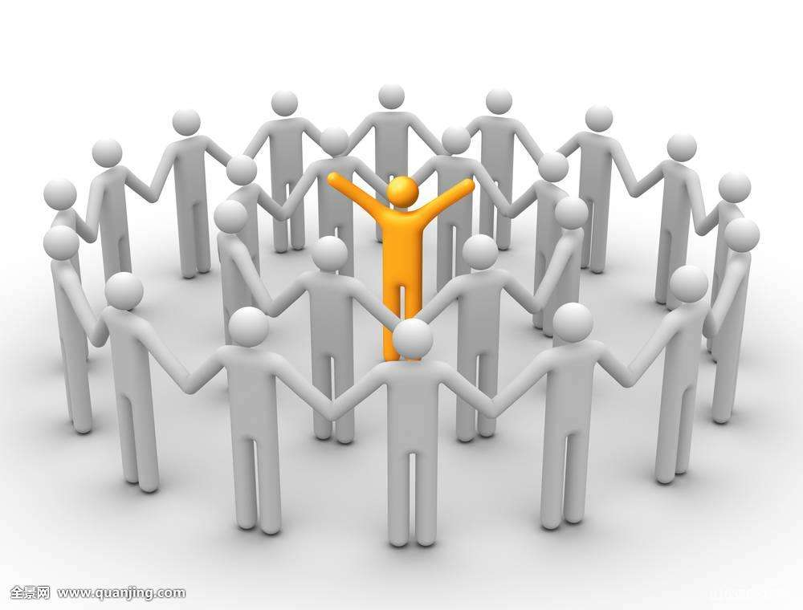
如何管理和领导团队
团队需要的领导者
有远见 服务者
调节者 教练
计划 组织
控制 激励
角色
模型

Slide 24
如何管理和领导团队
团队领导者的信念
将团队的业绩放在首位，并且承认他自己 需要帮助，不搞个人秀
对团队的力量充满信心，对团队的成员有 无比的信心。

Slide 25
如何管理和领导团队
卓越领导者应具备的核心素质4E
Energy（活力）个人精力充沛——有行动的冲劲
Energizer（激励）调动和鼓励他人的能力,
—富有感染力的热情使组织的潜能发挥到极至
Edge（敏锐）竞争精神—对速度有与生俱来的追求
—坚定的信念和大胆的支持
Execution（执行）达到目标

Slide 26
如何管理和领导团队
吸引追随者的七大法宝
让其他人感觉受尊重
树立你的远见
待人如己
对你自己和下属的行为负责
在公开场合表扬和私下批评
花时间去看和被看到
运用竞争

Slide 27
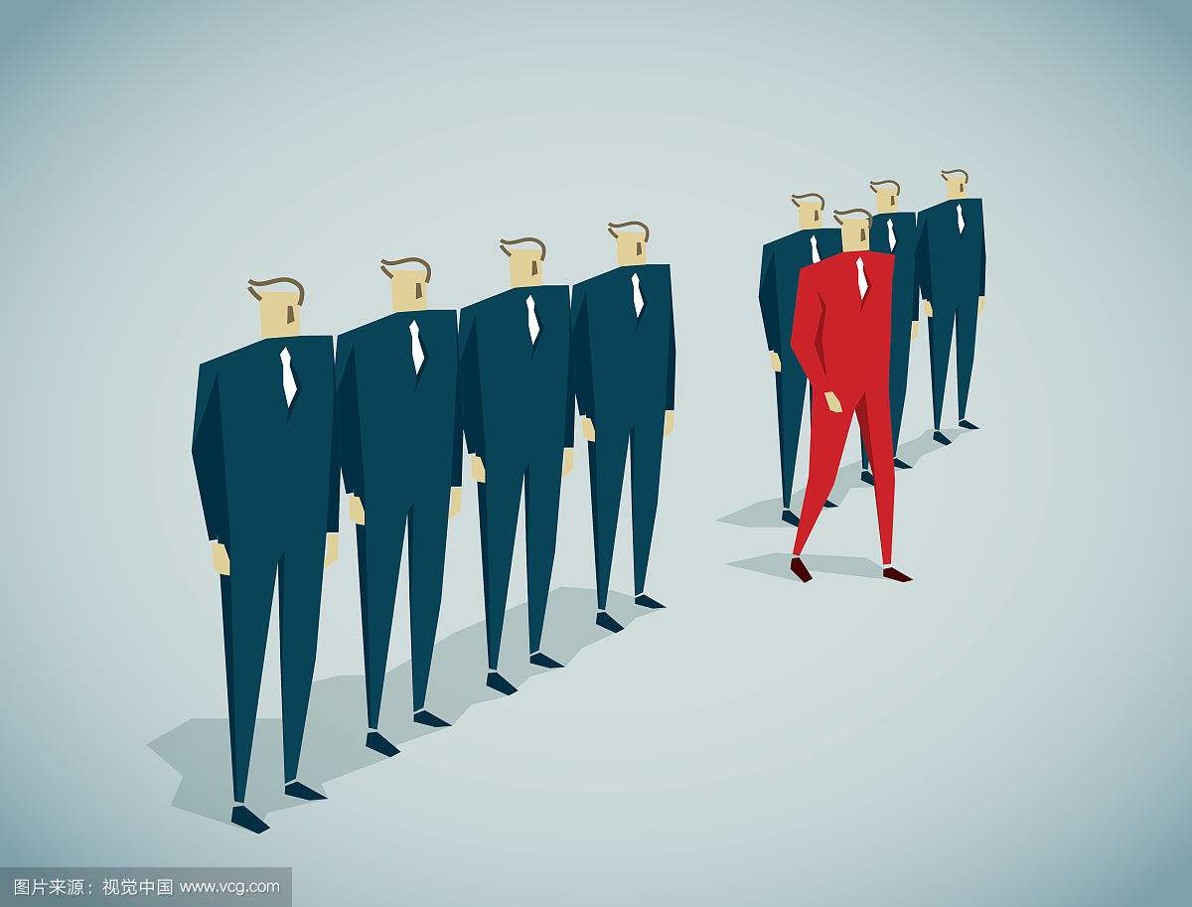
如何管理和领导团队
成功领导一个团队的七大方法
你要成为一名优秀的教练和老师
让管理成为一种生活方式，要天天去做
平易近人，与你的队员之间保持公开坦诚
定期或不定期召开恳谈会
不要放弃任何肯定别人成绩的机会
需要批评时，立即去做，并注意方法
保持铁的纪律

Slide 28
如何管理和领导团队
团队领导者在不同阶段的角色
引导
形成
表现
授权
团队方式
辅导
支持
动荡
规范

Slide 29
如何管理和领导团队
 | 形成阶段
感受和想法 | 激动, 骄傲, 害怕 … 我是谁 ? 我们应该干什么 ? 你是谁 ?
可观察到的行为表现 | 警惕, 提防, 不确定 / 焦虑 最低限度的沟通, 缺乏自信
团队需求 | 了解目标、成员资格、角色、责任、工作任务、准则、程序…
所需领导艺术 ---- 引导 | 引导 -- 确定目标, 明确任务, 告知团队做什么,何时,何地, 单向交流

Slide 30
如何管理和领导团队
 | 动荡阶段
感受和想法 | 谁最适合去做... ? 我该信任谁 ? 我们将如何去合作 ? ..解决分歧?
可观察到的行为表现 | 争论, 防卫, 竞争, 思想分歧, 抱怨和挑战他人 /领导者, 考虑如何一起工作
团队需求 | 达成共识的程序，行为规范，解决分歧， 解决问题
所须领导艺术 ---- 辅导 | 辅导 – 探讨差异, 提供咨询, 说服,讲解, 作出最终决定

Slide 31
如何管理和领导团队
 | 动荡阶段
感受和想法 | 团队的归属感, 我能信任团队成员并且他们也信任我, 我们能够完成任务 !
可观察到的行为表现 | 强烈的团队本位意识, 团队内的人际关系进一步发展并经受住了考验, 合作态度明显，程序和行为规范得以建立并得到认可和实施，沟通频繁
团队需求 | 解决问题, 作出决定, 指导的技能,
所须领导艺术 ---- 辅导 | 支持--参与,倾听,鼓励

Slide 32
如何管理和领导团队
 | 动荡阶段
感受和想法 | 愉快, 激动, 通过团队参与自我受到鼓舞, 强烈的成就感
可观察到的行为表现 | 挑战自我/管理能力, 工作热情, 高水平的相互支持, 把团队的进步看成是个人的进步，有能力解决团队内的问题, 工作程序流畅， 自愿尝试新办法
团队需求 | 保持团队动力, 接受新成员和新的资源, 衡量绩效表现,
所须领导艺术 ---- 辅导 | -授权，观察，监控，提供很少的指导，只要定下目标，团队就会完成，走上了自我发展/管理的良性轨道

Slide 33
与上司的相处之道
与上司的相处之道

Slide 34
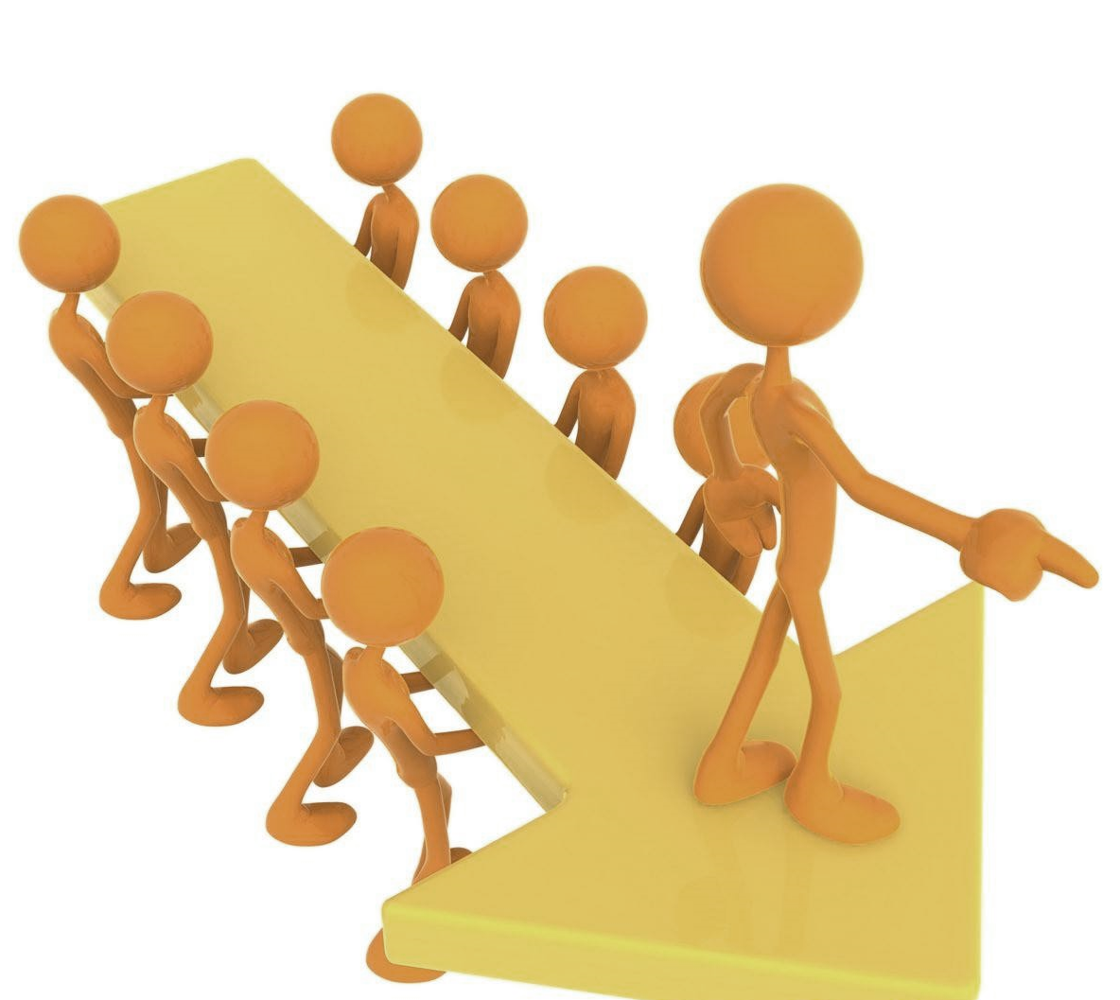
与上司的相处之道
理解上司的立场
有事情要先向上司报告
工作到一个段落，需向上司报告
向上司提出自己的意见
向上司提供情报
依上司的指示行事
不要在背地说上层主管的闲语

Slide 35
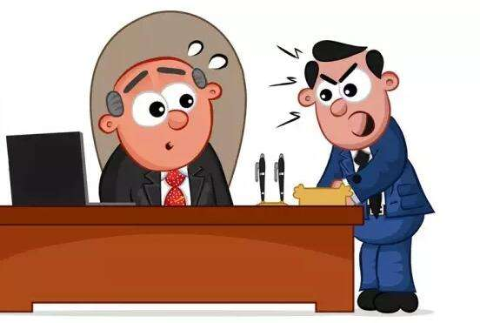
与上司的相处之道
难与上司相处的五种类型下属
敬而远之型
我行我素型
自我推销型
持批评态度型
锋芒毕露型

Slide 36
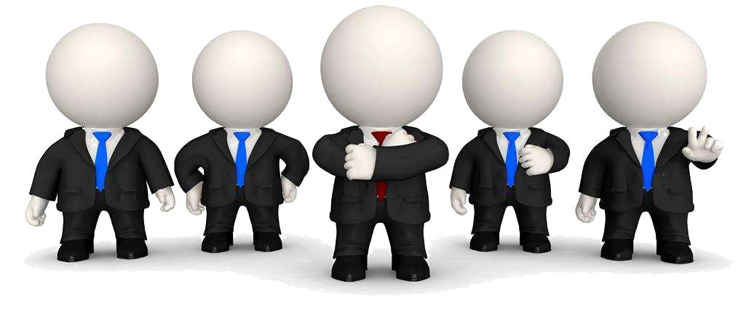
如何建立高效团队
如何建立高效团队

Slide 37
如何建立高效团队
成员的能力
一个团队要想有效地运作，需要3种不同技能类型的人：
具备决策和解决问题能力的人
有技术专长的人
善于聆听、反馈、解决冲突及其他人际关系 技能的人

Slide 38
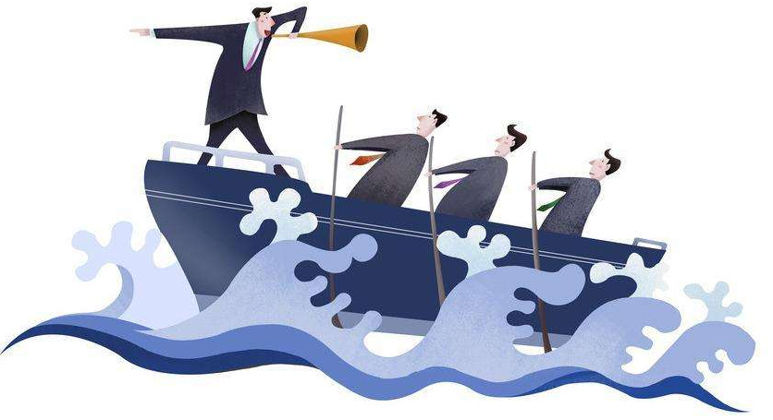
如何建立高效团队
分配角色以及增强多样性
员工的人格特点与个人偏好应该与工作性质相符

Slide 39
如何建立高效团队
对于共同目的的承诺
有效的团队具有一个大家共同追求的、有意义的目标，它能够为团队成员指引方向、提供推动力，让团队成员愿意为它贡献力量。

Slide 40
如何建立高效团队
培养相互信任精神
成员间“互赖”、“双赢”观点深入人心。
信任是重要的，但也是脆弱的。它需要花时间去建立，更需要花精力去维护。
信任来自于诚信
信任来自于公开，透明，把有关团队的情况、问题、挑战等告诉团队成员，解释你为什么要这样做。
要表现出你为团队中其他人的利益工作也在所不辞

Slide 41
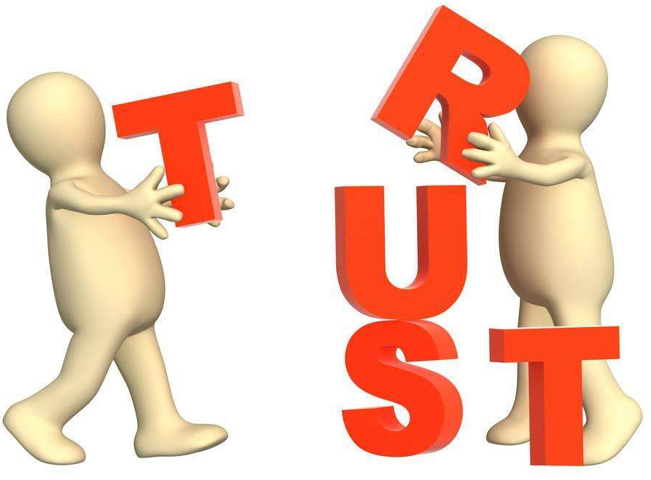
如何建立高效团队
怎样赢得别人的信任呢？
展现你的才华
通过展示你的技术能力和职业水平来赢的他人的尊重，尤其是要表现出你的沟通技能、解决冲突和其他的人际关系技能
做一个团队成员
在言行上要支持团队，捍卫团队和团队成员的利益，这表面你忠实于你的团队 。

Slide 42
如何建立高效团队
怎样赢得别人的信任呢？
公正
在作出决策或采取行动前考虑一下在客观性和公正性方面别人会怎么理解，在业绩评估和奖励等方面要做得公正公平
支持
要让团队成员在他们需要你时能找得到你，对团队成员的想法，主意等积极得提出帮助、建议、辅导和支持

Slide 43
如何建立高效团队
怎样赢得别人的信任呢？
谈出你的感想
让你的团队成员分享你的感觉，沮丧的，苦恼的，严肃的，别人会认为你跟他们一样有七情六欲，是真实的人，这样他们理解你是怎样的人，会增加对你的尊重和信任
尊重别人
仔细聆听别人的意见，特别是不同的意见你对团队成员表达尊重的方法，仔细聆听别人的意见有助于建立一种融洽友好的关系;可以鼓励对方向我们提供更多的信息;提供机会来澄清或说明误解

Slide 44
如何建立高效团队
怎样赢得别人的信任呢？
1、用心，而不是用脑。
2、希望别人怎样待我，我就怎样去待别人。
3、做对方认为重要的，而不是自己认为重要的。
4、看人的优点，与别人的优点相处。
5、真诚地赞赏他人。
6、世上绝无愚蠢的人。

Slide 45
集思广益的团队原则
集思广益的团队原则

Slide 46
集思广益的团队原则
头脑风暴法规则
利用群体的智慧
－不批评別人的意见；
－欢迎奇特的构思；
－不突出个人表现，人人参与；
－注重质量而不是数量。

Slide 47
什麽是团队士气
团队士气

Slide 48
什麽是团队士气
团队士气即团队精神
团队成员愿意为实现团队目标而奋斗的精神状态和工作风气

Slide 49
什麽是团队士气
影响团队士气高低的因素
对团队目标的认同
利益分配的合理性
团队成员对工作产生的满意度
优秀的领导者及领导集体
团队内部团结和谐
良好的信息沟通

Slide 50
什麽是团队士气
恢复团队士气的技巧
保持一种理智乐观的态度
提醒每位成员，只有团队成功，个人才能受益
关于团队在哪些方面做得更好，应当持积极态度，并提出友善的意见
在团队受挫、萎靡不振时，要善于寻找工作中的“小小的成功”

Slide 51
什么是团队冲突
团队冲突

Slide 52
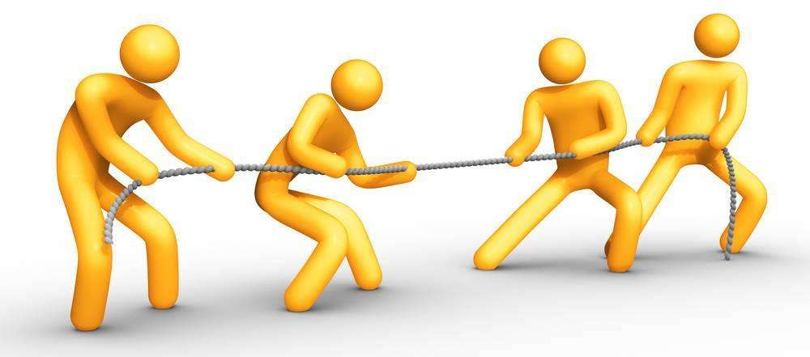
什么是团队冲突
什么是团队冲突
个人或团队之间由于对同一事物持有不同的态度与处理方法而产生的矛盾，这种矛盾的激化统称为冲突。
团队冲突是每个团队功能发挥时的正常部 分。适当处理能够协助团队找到更好的解决办法并为未来的合作建立起牢固的基础。

Slide 53
什么是团队冲突
冲突的几种表现形式
争论
竞争
对抗

Slide 54
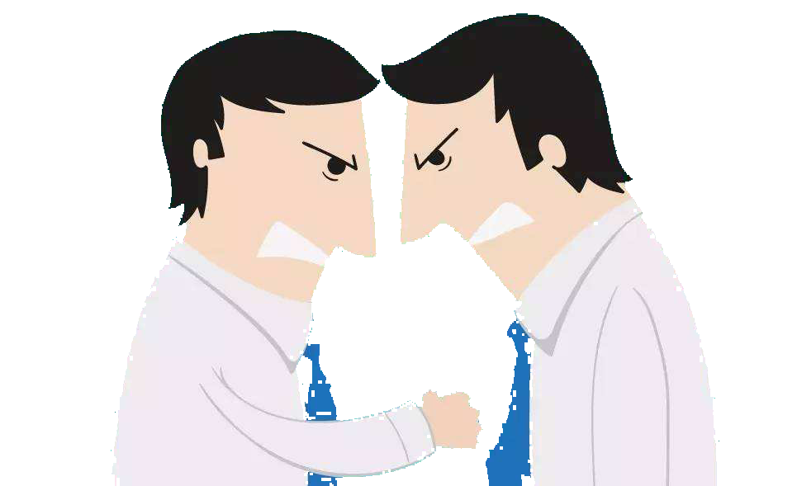
什么是团队冲突
导致冲突的原因
在需要、目标和价值观等方面有分歧
期望值与最终结果出现偏差
不愿意带着问题工作
言谈、动机、行为、境遇等方面存在理解上的偏差

Slide 55
什么是团队冲突
两种不同性质的冲突
建设性冲突 | 破坏性冲突
双方对实现共同的目标的关心 | 双方对赢得自己观点胜利十分关心
乐于了解对方的观点、意见 | 不愿听取对方的观点、意见
大家以争议问题为中心 | 双方由问题的争议，转为人身攻击
相互交换意见不断增加 | 互相交换情况不断减少，以致完全停止

Slide 56
什么是团队冲突
建议性冲突
能产生出新的想法
促使人们找寻新的途径
长期存在的问题得以显现并解决
使人们纠正自己的观点
激发兴趣和创造力
有机会测试自己的能力

Slide 57
什么是团队冲突
克服破坏性团队冲突的工具
针对问题, 而非个人。
关注于什么能做, 而非什么不能做。
鼓励不同观点和诚实的对话。
用非责怪的方式表达你的感受。
接受应属于你的问题。
倾听他人的发言了解他的观点，之后表达你自己的观点。
对他人的观点表示尊重。
8. 在建立关系的同时解决问题。

Slide 58
团队评估
团队评估

Slide 59
团队评估
共同的愿景和目标
我们有一个共同的愿景和一组清晰定义的目标
我们以关键目标来衡量进步
我们都明白自己在团队中的角色和对自己的期望
我们非常协调地朝着目标前进，同时关注工作的结果
我们承诺高标准、高质量完成任务

Slide 60
团队评估
开放式沟通
我们直抒几见
我们全都参加团队的会议和讨论
我们倾听其他成员的身音
我们有足够的信息去独立或协同工作
我们勇敢地面对并且开诚不公地处理不同意见

Slide 61
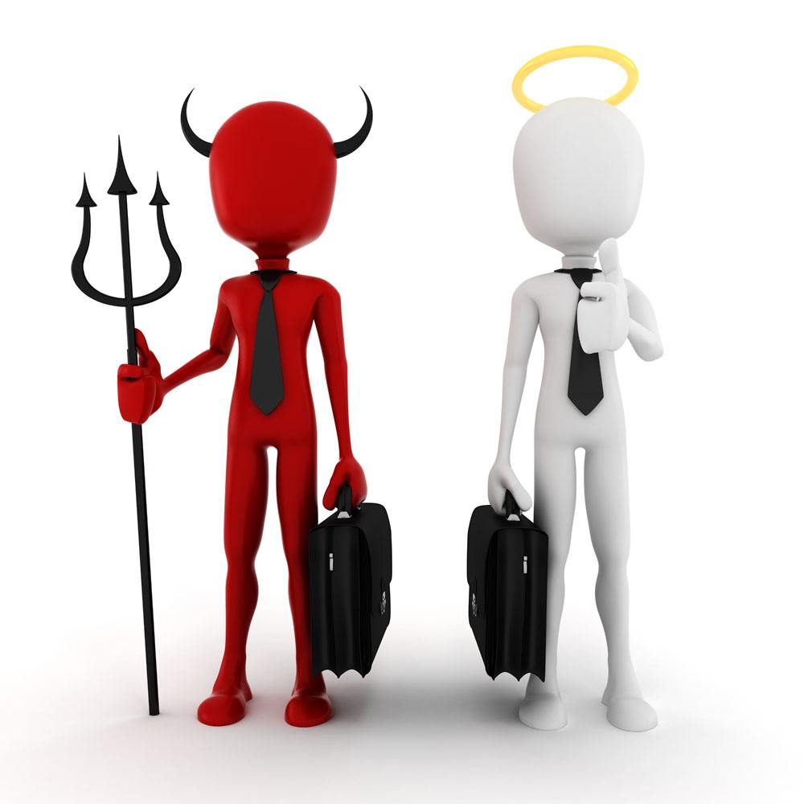
团队评估
相互信任和尊重
我们都被认为是有价值的，得到信任并受到尊重
考虑每一个人的意见
我们接受他人意见并坦言已见
我们相互坦诚相待
我们为整个团队而感到自豪

Slide 62
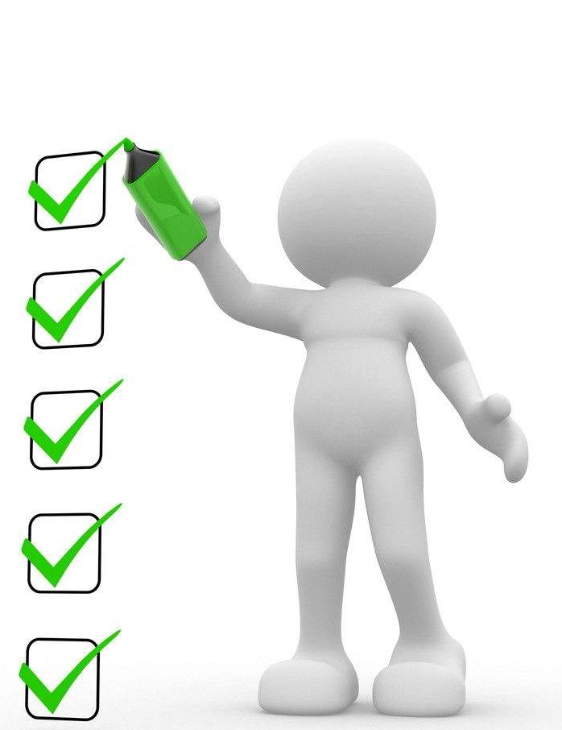
团队评估
共享领导权
我们进行重要的团队决策
我们共享团队的领导权
我们相互鼓励
我们对整个团队提供不断的支持和鼓励，并且庆祝个人和团队取得的成就
团队成员要从“我们”来考虑问题，而不要以“我”来考虑问题

Slide 63
团队评估
有效的工作程序
我们鼓励创造和创新
我们使用有效的程序来安排和跟踪任务与项目
我们的政策，规定和原则是帮助团队成员更有效和容易的工作
我们的团队有所需的资源去做我们的工作
确定团队成员的变革需求并且对这些需求作出反应

Slide 64
团队评估
团队成长
我们认可并充分利用每个成员的不同技能、知识和力量
我们快速研究不同的价值和方法
我们要努力避免“一言堂”团队
我们选择新的团队成员
我们从客户方寻求信息，观点和意见

Slide 65
团队评估
变革适应性
我们向得到公认的流程挑战
对变化我们能作出及时的灵活的反应
确定团队成员的变革需求并且对这些需求作出反应
我们把变革当作是成长和提高的机会

Slide 66
团队评估
持续改进
我们易于承认错误，并从错误中吸取教训
我们三思而后行
我们有能力做工作
我们关注自己与团队的相互关系
我们听取个人和团队的意见并相互学习

Slide 67
团队建设 团队管理
管理培训之——

